Slide 1
TEOG
STRESLE BAŞA ÇIKMANIN YOLLARI

Slide 2
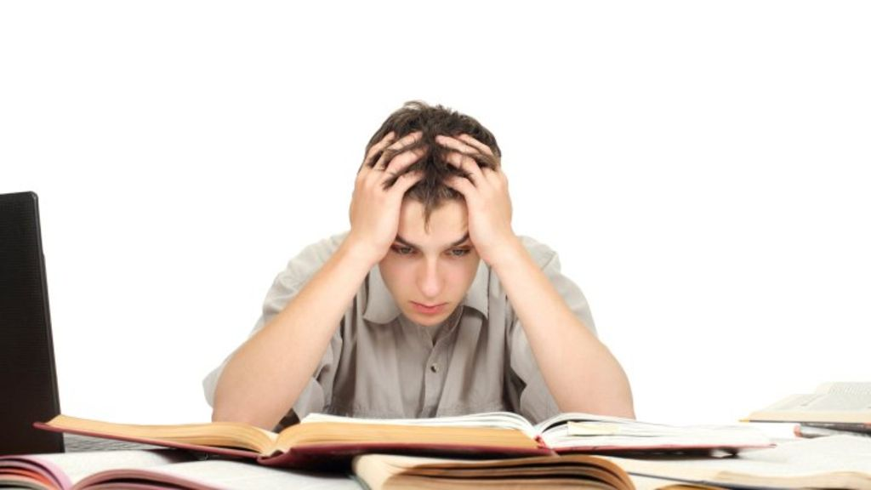
Sınav Stresi

Slide 3
Neden bu stres?
Sınav hazırlığının tam yapılmamış olması
Ders ve çalışma yükünün fazla ve süresinin uzun olması
Kişinin doğru çalışma stratejilerine sahip olmayarak, bu ders yükünün altından kalkamaması
Daha önceki başarı ve başarısızlıkları
Ailenin beklentileri ve başkalarıyla yapılan kıyaslamalar
Sınavın hayattaki başarının tek kriteri olarak görülmesi

Slide 4

Sınava yaklaşırken okul olarak neler yapabiliriz?

Slide 5
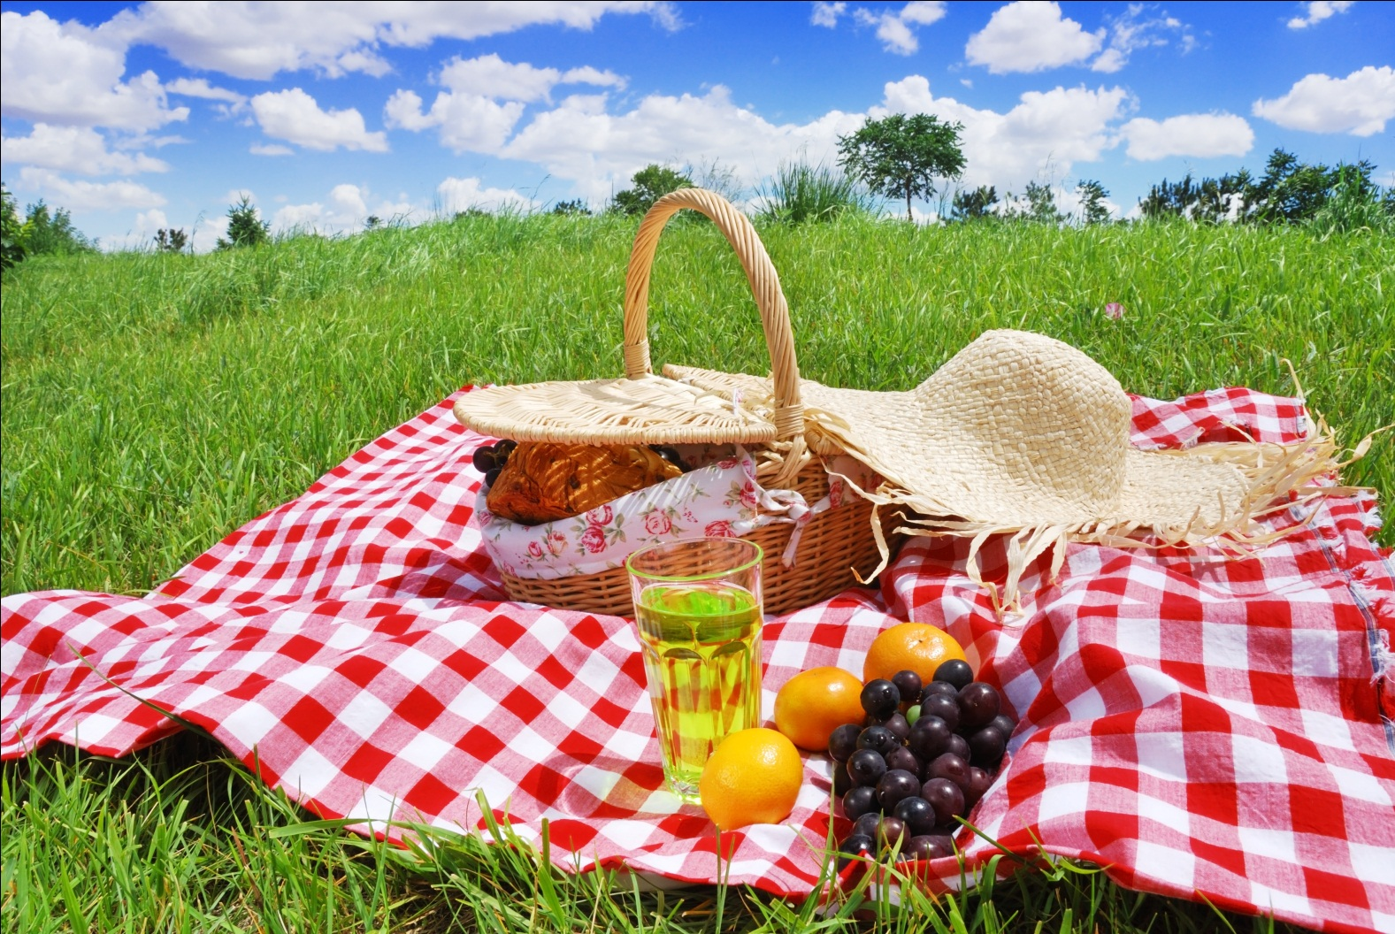
Piknik

Slide 6

Uçurtma Uçurma

Slide 7
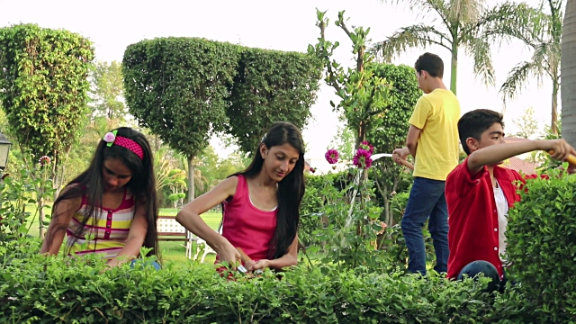
Toprak-Bahçe İşleri

Slide 8
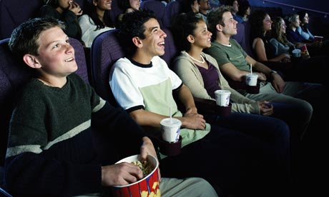
Sinema - Tiyatro

Slide 9
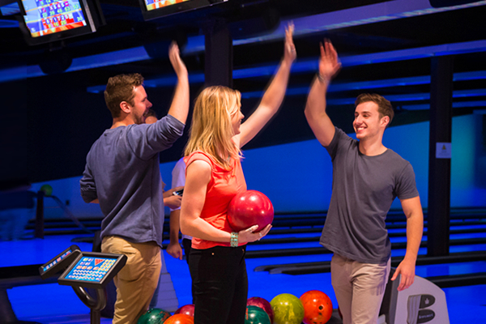
Bowling

Slide 10
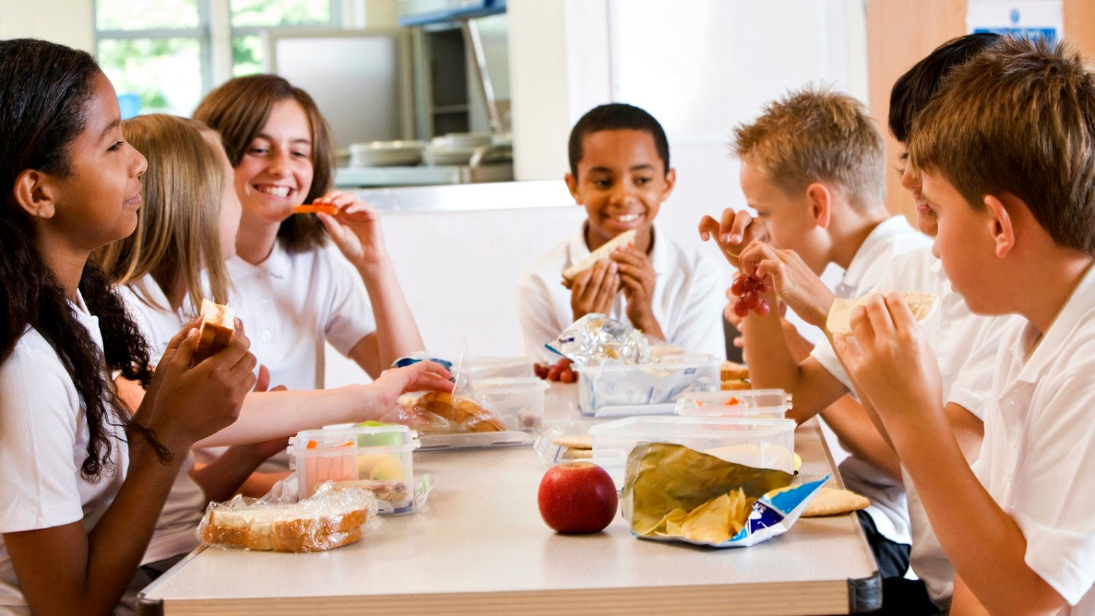
Moral Yemeği

Slide 11
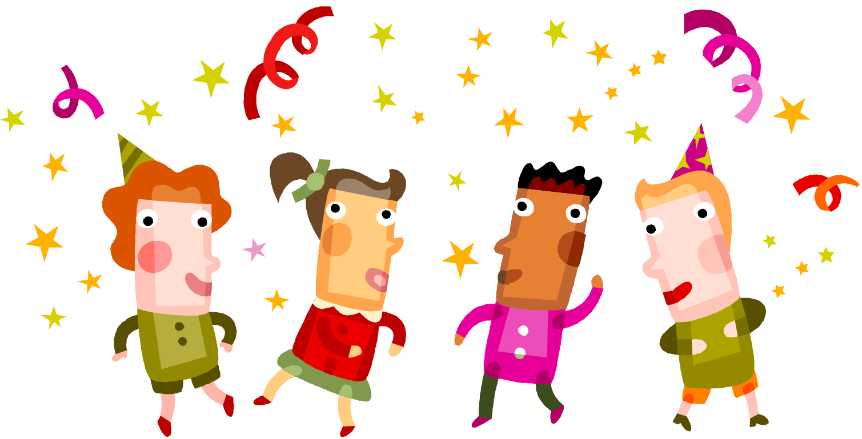
Okulda Müzikli Danslı Aktiviteler

Slide 12

Son birkaç gün…

Slide 13
Neler Yenmeli?
Kahvaltı önemli: İçecek olarak süt, taze sıkılmış meyve suyu, peynir, yumurta, birkaç dilim ekmek, tahin-pekmez, zeytin, domates, yeşil biber, salatalık, maydanoz
Taze meyve, sebze ve kuru meyve
Fırında veya ızgara olarak hazırlanmış balık, tavuk, et, yumurta, fındık, fıstık ve ceviz
Az kafein
Yeterince su

Slide 14
Neler yenmemeli?
Şeker, şekerli besinler
Cips
Gazlı içecekler
Gazlı yiyecekler (Baklagiller)
Laktoz intoleransı varsa süt ürünleri
Şeker yerine kuru üzüm, kuru incir gibi gıdalar
Açıkta satılan besinler
Çok kafein

Slide 15
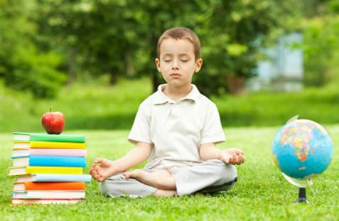
Nefes Egzersizi

Slide 16
Nasıl Nefes Alalım?
İyi nefes almak, iyi nefes vermekle başlar.
Nefes almadan önce sol elinizi karnınızın üzerine, sağ elinizi göğsünüzün üzerine koyun.
Nefes almadan önce ciğerinizi iyice boşaltın.
Burnunuzdan, sessiz, yavaş yavaş ve derin nefes alarak önce karnınızın, sonra da göğsünüzün şiştiğini hissedin.
Nefes aldığınız sürenin dört katı kadar süre nefesinizi tutmalısınız.
Nefes aldığınız sürenin iki katı kadar sürede nefesinizi ağzınızdan verin.

Slide 17
Doğru Nefes
Günün farklı zamanlarında 40 - 50 kez bu şekilde nefes almak;
Adrenalin
Noradrenalin
Nöropinefrin
gibi maddelerin azalmasına ve kaybolmasına neden olur. Böylece bedende gevşeme sağlanır.

Slide 18
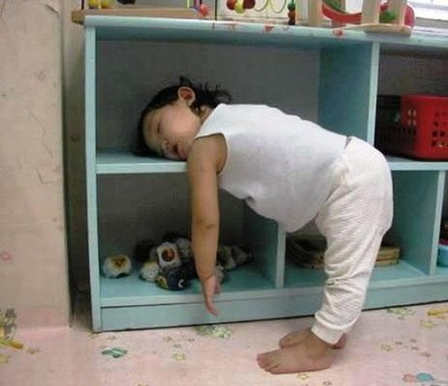
Uyku

Slide 19
Neler Dememeli?
“Kazanamazsan doğru işe”
“Parayı sokaktan toplamıyoruz. ”
“Kazanamazsan arkadaşlarının yüzüne nasıl bakacaksın; aile dostlarımızın hepsine rezil oluruz . ”
“Falancanın oğlundan neyin eksik”
“Ben üzerime düşeni yaptım, artık ne yaparsan yap.”
“Bu kadar düşük puan almayı nasıl beceriyorsun hayret ediyorum. Bu kafayla bu iş yürümez.”

Slide 20
Neler Demeli?
«Puanın bir önceki sınava göre artmış, açıklarını kapatmaya başlamışsın.”
“Sen benim için her şeyden önemli ve değerlisin.”
“Hayatındaki bu önemli dönemde, sana istediğin desteği vermeye hazırım.”
“Senin kendi üzerine düşenleri en iyi şekilde yapacağını biliyorum, ben de üzerime düşenleri yapmaya hazırım.”

Slide 21


